Slide 1
Сети ЭВМ и телекоммуникации компьютерных сетей
Лекция 3: Сетевой уровень. Часть 1

Slide 2
Ограничения мостов и коммутаторов
Поддержка только топологий без петель
Слабая изоляция сети (широковещательный трафик)
Поддержка сетей только с одинаковым MTU
Привязка к МАС-адресам и “схожим технологиям”
Крупные сети: или a) переделка канального уровня
или b) введение дополнительного (сетевого) уровня
Сетевой уровень
Задача: Объединение (отдельных) сетей в единую составную сеть
Функции:
  Передача пакетов между узлами различных подсетей составной сети произвольной топологии
  Выбор маршрута
  Согласование протоколов канального уровня
Программная реализация : Хосты и маршрутизаторы

Slide 3
Адресация
Необходима универсальная адресация любого узла составной сети, не связанная с МАС-адресами узлов в отдельной подсети
Естественный путь – N сети + N узла в сети.
N сети должен указывать маршрут (направление) передачи
Внутри подсети - Локальные адреса (MAC, Х25, АТМ)
Адрес:
  а) Где?
  б) Кто?
Сетевой уровень – свой пакет. Формат пакета не зависит от канального уровня. Заголовок включает адрес и др. информацию - фрагментация, TTL, QoS…
Сетевой уровень – передача пакета между сетями.

Slide 4
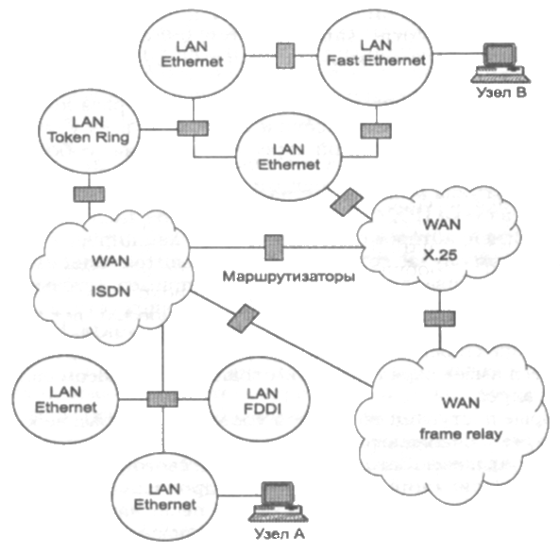
Составная сеть
Совокупность сетей, соединенных особыми устройствами – маршрутизаторами
Компоненты: LAN, WAN
Различные технологии и топологии
Внутренняя структура серей не существенна
Адреса внутри сети – локальные (MAC, X25, ATM)
Необходима адресация сетей
Подсети объединяются маршрутизаторами, в них (и в хостах) и реализуются функции сетевого уровня

Slide 5
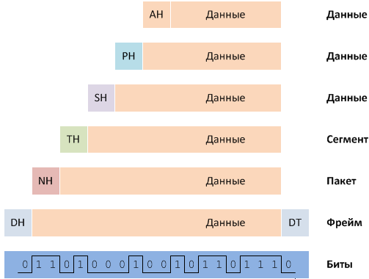
Инкапсуляция данных на передающей стороне
Служебная информация N-го уровня передается, как данные N-1-го
Независимость уровней

Slide 6
Маршрутизаторы
Функции межсетевого взаимодействия реализуются
  в хостах (модуль ПО)
  в специализированных пограничных устройствах сети – маршрутизаторах
Маршрутизатор:
  специализированное устройство
  универсальный PC c 2+ сетевыми портами. Каждый порт – узел конкретной сети (адрес сети и адрес узла)
Маршрутизатор – содержит таблицы маршрутизации
Передача внутри сети (подсети) – канальный уровень
Передача между сетями - сетевой уровень

Slide 7
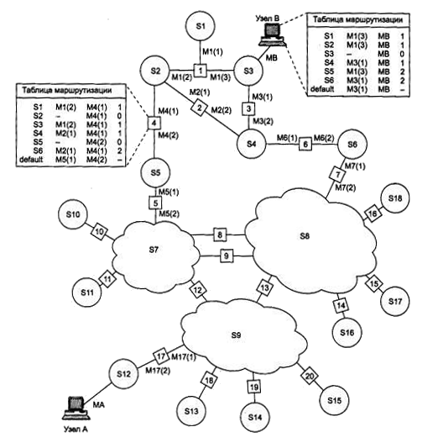
Маршрутизация
Таблица маршрутизации:
Адрес сети назначения
Адрес сл. маршрутизатора
Адрес выходного интерфейса
Метрика
Таблица маршрутизации
S12 -- A 0
Default M11(1) А -

Slide 8
Сетевой уровень. Выводы
Функции:
  Объединение отдельных сетей в составную сеть
  Передача пакетов между сетями
  Маршрутизация
  Согласование сетевых технологий
Свой вид адресации – N сети и N узла (маски)
Маршрутизатор – многофункциональное устройство с нескольким сетевыми портами, создает таблицу маршрутизации и на ее основе – маршрут
Протоколы сетевого уровня
  Сетевые ( выбор маршрута)
  Маршрутизации (заполнение таблиц маршрутизации)
  Служебные (диагностика, служебные сообщения)
Большинство компьютерных сетей - IP-сети

Slide 9
Адресация в IP-сетях
Типы адресов стека TCP/IP
Аппаратный адрес (MAC) 00:80:48:b3:1d:e1
IP-адрес 213.180.204.11
Символьный адрес www.yandex.ru
Отображение 1 – 2 - ARP/RARP
Отображение 2 – 3 - DNS

Slide 10
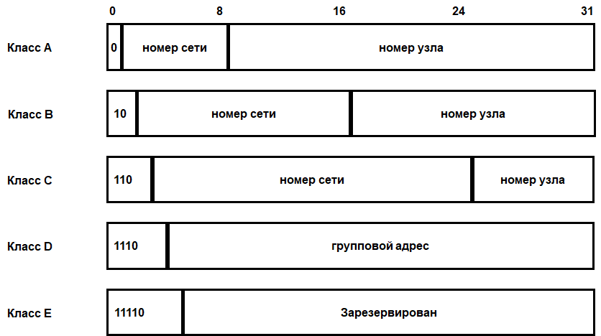
IP- адреса. Классы IP- сетей
Формат IP адреса – 32 бита, 4 октета
Пример 128.10.2.30 10000000 00001010 00000010 00011110

Slide 11
Диапазоны номеров сетей различных классов
класс | первые биты | распределение байт (С — сеть, Х — хост) | число возможных сетей | число возможных хостов | маска подсети | начальный адрес | конечный адрес
A | 0 | С.Х.Х.Х | 126 | 16 777 214 | 255.0.0.0 | 1.0.0.0 | 126.255.255.255
B | 10 | С.С.Х.Х | 16 384 | 65 534 | 255.255.0.0 | 128.0.0.0 | 191.255.255.255
C | 110 | С.С.С.Х | 2 097 152 | 254 | 255.255.255.0 | 192.0.0.0 | 223.255.255.255
D | 1110 | групповой адрес |  |  |  | 224.0.0.0 | 239.255.255.255
E | 11110 | зарезервировано |  |  |  | 240.0.0.0 | 247.255.255.255

Slide 12
Специальные IP-адреса
IP-адрес |  | Может указывать |  | Описание
N сети | N узла | Источник | Приемник
0 | 0 | Да | Нет | Адрес узла, сгенерировавшего пакет
0 | N | Да | Нет | Адрес узла той же сети
127 | любой | Да | Да | Loopback (b)
«-1» (11…1) | «-1» (11…1) | Нет | Да | Ограниченный широковещательный адрес
N | «-1» (11…1) | Нет | Да | Широковещательный адрес сети N
169.254 | любой | Да | Да | Link-Local Address
Адреса для частных сетей
Класс А (1) 10.0.0.0 - 10.255.255.255 (10/8 prefix)
Класс В (16) 172.16.0.0 - 172.31.255.255 (172.16/12 prefix)
Класс С (256) 192.168.0.0 - 192.168.255.255 (192.168/16 prefix)

Slide 13
Распределение IP-адресов
Распределение N сети
  Сеть автономная - произвольное
  Сеть – часть Internet - InterNIC и др.
N узла в сети:
  назначается администратором
  сетевой адрес (N узла=0)
  широковещательный адрес (-1)
Дефицит адресов:
  IPv6 – адрес 16 байт, NAT (RFC 1631)
  Маски (CIDR Classless InterDomain Routing)

Slide 14
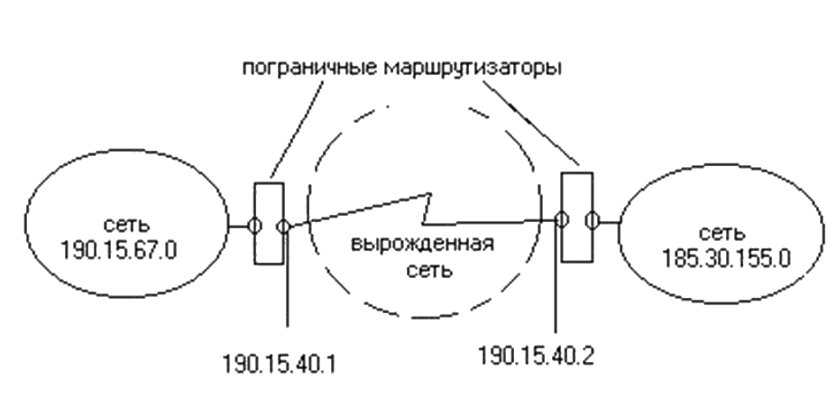
Вырожденная сеть
Нерациональное использование пространства адресов

Slide 15
Маски в IP-сетях
Формат IP-адреса (IP v4)
№ сети - в старших разрядах адреса
Разделитель в адресе не предусмотрен
Маска - число (в паре с IP-адресом), двоичное представление которого имеет “1” в разрядах, указывающих № сети
Используется:
  для структуризации сетей (разделение на подсети)
  для определения номера сети при маршрутизации
  для уменьшения таблиц маршрутизации
Маска не входит в состав IP-пакета и по сети не передается
(Маска сетей класса А – 255.0.0.0)
0 | 31
№ сети | № узла в сети

Slide 16
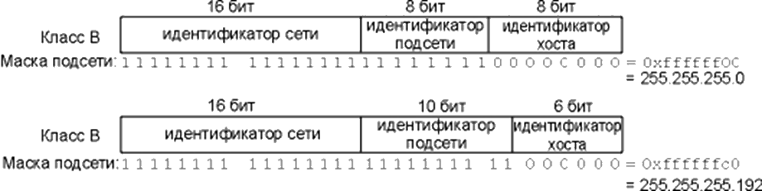
Маска подсети
Примеры разделение сети класса B на подсети
  Адрес сети 140.252.0.0
  Класс B
  Маска 255.255.0.0.

Slide 17
Использование масок для структуризации сети
Адрес класса В:
129.44.0.0 10000001.00101100.00000000.00000000
Маска:
255.255.192.0 11111111.11111111.11000000.00000000
Подсети:
129.44.0.0 10000001.00101100.00000000.00000000
129.44.64.0 10000001.00101100.01000000.00000000
129.44.128.0 10000001.00101100.10000000.00000000
129.44.192.0 10000001.00101100.11000000.00000000

Slide 18
Определение номера сети
IP-адрес
129.64.134.5 10000001.01000000.10000110.00000101
Маска
255.255.128.0 11111111. 11111111. 10000000.00000000
N сети
129.64.128.0 10000001.01000000.10000000.00000000
N узла
0.0.6.5 00000000.00000000.00000110.00000101
Принадлежность IP-адреса “своей” подсети определяется IP-адресом и маской

Slide 19
Бесклассовая адресация
Classless Inter-Domain Routing, CIDR - бесклассовая маршрутизация
Маски подсети – основа метода CIDR.
При этом подходе
  N сети и N узла определяются не на основе старших битов адреса, а на основе маски переменной длины.
  Маску подсети записывают вместе с IP-адресом в формате «IP-адрес/количество единичных бит в маске».
Префиксная запись 192.0.2.35/27
IP-адрес 11000000 00000000 00000010 00100011
Маска подсети 11111111 11111111 11111111 11100000
Маска подсети 255.255.255.224

Slide 20
Длина префикса, значение маски и число узлов подсети
IP/маска | До последнего IPв подсети | Маска | Всего адресов | Узловых адресов | Класс
a.b.c.d/32 | +0.0.0.0 | 255.255.255.255 | 1 | (нет) | 1/256 C
a.b.c.d/31 | +0.0.0.1 | 255.255.255.254 | 2 | 0(2) | 1/128 C
a.b.c.d/30 | +0.0.0.3 | 255.255.255.252 | 4 | 2 | 1/64 C
a.b.c.d/29 | +0.0.0.7 | 255.255.255.248 | 8 | 6 | 1/32 C
a.b.c.d/28 | +0.0.0.15 | 255.255.255.240 | 16 | 14 | 1/16 C
a.b.c.d/27 | +0.0.0.31 | 255.255.255.224 | 32 | 30 | 1/8 C
a.b.c.d/26 | +0.0.0.63 | 255.255.255.192 | 64 | 62 | 1/4 C
a.b.c.d/25 | +0.0.0.127 | 255.255.255.128 | 128 | 126 | 1/2 C
a.b.c.0/24 | +0.0.0.255 | 255.255.255.000 | 256 | 254 | 1 C
a.b.c.0/23 | +0.0.1.255 | 255.255.254.000 | 512 | 510 | 2 C
a.b.c.0/22 | +0.0.3.255 | 255.255.252.000 | 1024 | 1022 | 4 C
a.b.c.0/21 | +0.0.7.255 | 255.255.248.000 | 2048 | 2046 | 8 C
a.b.c.0/20 | +0.0.15.255 | 255.255.240.000 | 4096 | 4094 | 16 C
a.b.c.0/19 | +0.0.31.255 | 255.255.224.000 | 8192 | 8190 | 32 C
a.b.c.0/18 | +0.0.63.255 | 255.255.192.000 | 16 384 | 16 382 | 64 C
a.b.c.0/17 | +0.0.127.255 | 255.255.128.000 | 32 768 | 32 766 | 128 C
a.b.0.0/16 | +0.0.255.255 | 255.255.000.000 | 65 536 | 65 534 | 256 C = 1 B
IP/маска | До последнего IPв подсети | Маска | Всего адресов | Узловых адресов | Класс
a.b.0.0/15 | +0.1.255.255 | 255.254.000.000 | 131 072 | 131 070 | 2 B
a.b.0.0/14 | +0.3.255.255 | 255.252.000.000 | 262 144 | 262 142 | 4 B
a.b.0.0/13 | +0.7.255.255 | 255.248.000.000 | 524 288 | 524 286 | 8 B
a.b.0.0/12 | +0.15.255.255 | 255.240.000.000 | 1 048 576 | 1 048 574 | 16 B
a.b.0.0/11 | +0.31.255.255 | 255.224.000.000 | 2 097 152 | 2 097 150 | 32 B
a.b.0.0/10 | +0.63.255.255 | 255.192.000.000 | 4 194 304 | 4 194 302 | 64 B
a.b.0.0/9 | +0.127.255.255 | 255.128.000.000 | 8 388 608 | 8 388 606 | 128 B
a.0.0.0/8 | +0.255.255.255 | 255.000.000.000 | 16 777 216 | 16 777 214 | 256 B = 1 A
a.0.0.0/7 | +1.255.255.255 | 254.000.000.000 | 33 554 432 | 33 554 430 | 2 A
a.0.0.0/6 | +3.255.255.255 | 252.000.000.000 | 67 108 864 | 67 108 862 | 4 A
a.0.0.0/5 | +7.255.255.255 | 248.000.000.000 | 134 217 728 | 134 217 726 | 8 A
a.0.0.0/4 | +15.255.255.255 | 240.000.000.000 | 268 435 456 | 268 435 454 | 16 A
a.0.0.0/3 | +31.255.255.255 | 224.000.000.000 | 536 870 912 | 536 870 910 | 32 A
a.0.0.0/2 | +63.255.255.255 | 192.000.000.000 | 1 073 741 824 | 1 073 741 822 | 64 A
a.0.0.0/1 | +127.255.255.255 | 128.000.000.000 | 2 147 483 648 | 2 147 483 646 | 128 A
0.0.0.0/0 | +255.255.255.255 | 000.000.000.000 | 4 294 967 296 | 4 294 967 294 | 256 A

Slide 21
Маски разной длины
Сеть N IP 196.11.22.0
Маска 255.255.255.0
196.11.22.0
N1
Маска 255.255.255.128
Подсеть N1 196.11.22.0/25
Подсеть N2 196.11.22.128/25
196.11.22.127
196.11.22.128
N2 : Маска 255.255.255.192
N2
Подсеть N2 196.11.22.128/26
Маска 255.255.255.192
Подсеть N3 196.11.22.192/26
Маска 255.255.255.192
196.11.22.191
196.11.22.192
N3
196.11.22.255

Slide 22
Основные функции IP
Определение маршрута передачи
Передача пакетов между сетями
Фрагментация пакетов
Протокол без установления соединения

Slide 23
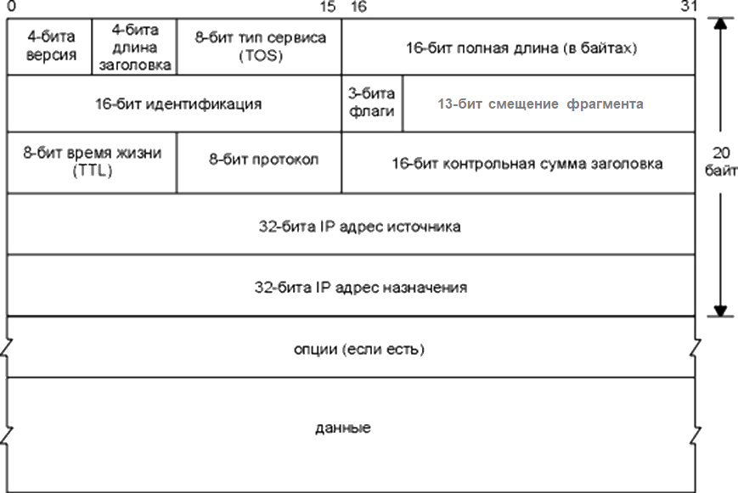
Формат IP-пакета версии IPv4

Slide 24
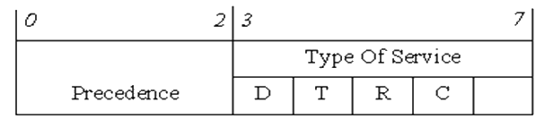
Флаги TOS (Type Of Service)
Три младших бита (“Precedence”) определяют приоритет пакета:
  111 - управление сетью (максимальный приоритет)
  110 -
  101 -
  100 -
  011 -
  010 -
  001 -
  000 – обычная передача (минимальный приоритет)
Биты D,T,R,C определяют желаемый тип маршрутизации:
  D (Delay) - минимальная задержка,
  T (Throughput) - максимальная пропускная способность,
  R (Reliability) - максимальная надежность,
  C (Cost) - минимальная стоимость.
В пакете может быть установлен только один из битов D,T,R,C. Старший бит байта не используется.

Slide 25
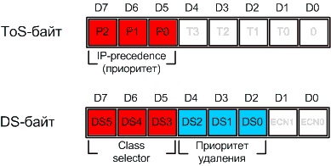
Другие типы приоритета
QoS - Quality of Service:
  ToS означает Type of Service – 3 бита
  DSCP - Differenciated Services Code Point – 6 бит
  CoS - Class of Service – канальный уровень

Slide 26
Поле “Протокол”
Код (номер) протокола указывает какому протоколу верхнего уровня принадлежат данные IP-пакета.
До 1994: RFC 1700 Assigned Numbers
С 1994: RFC 3232: RFC 1700 is Replaced by an On-line Database:
https://www.iana.org/assignments/protocol-numbers/protocol-numbers.xhtml
TCP, UDP, ICMP, OSPF, IP. . . .

Slide 27
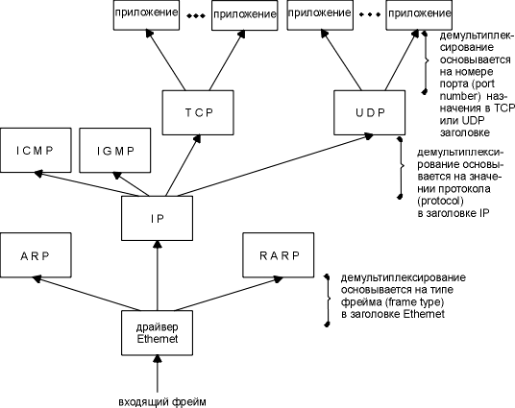
Демультиплексирование на различных уровнях

Slide 28
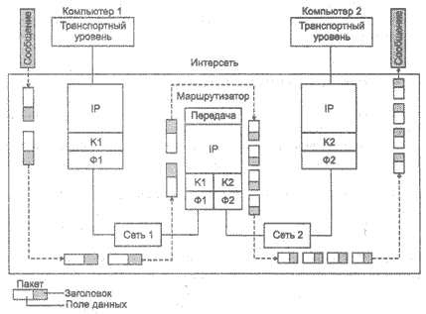
Фрагментация IP-пакетов

Slide 29
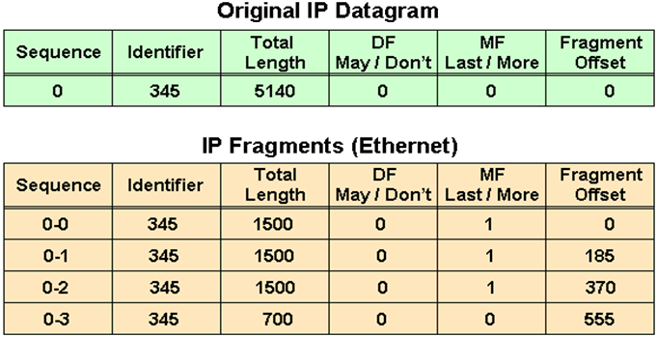
Фрагментация пакета
Общая длина
Идентификатор
Флаги : 0, DF – Don’t fragment, MF – More fragments
Смещение – смещение поля данных фрагмента от начала поля данных исходного пакета (кратно 8 байт)
Проблемы фрагментации Нагрузка на ЦП и память, утеря фрагмента – повтор всего пакета. Атаки и угрозы. Не путать с TCP – фрагментацией!

Slide 30
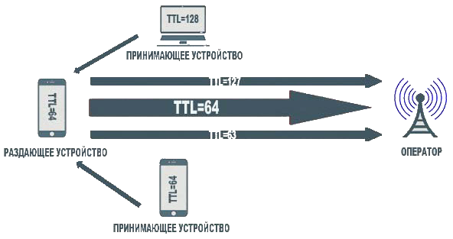
Поле TTL в заголовке IP пакета
TTL (Time To Live) - «время жизни» пакета
TTL = (255 — 0). При TTL= 0 пакет отбрасывается
При прохождении пакета, каждый маршрутизатор уменьшает значение TTL на единицу (Пересчет контрольной суммы IP-заголовка)
По умолчанию:
Linux: TTL = 64,
Windows TTL= 128.
TTL используется
  в утилитах traceroute, tracert
  для определения несанкционированного подключения абонентов

Slide 31
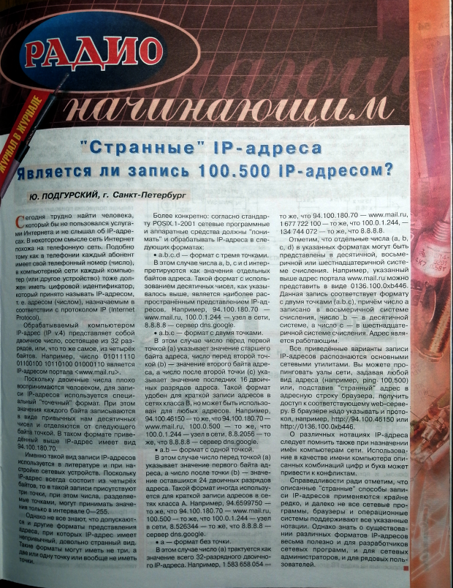
«Странные» IP-адреса
Для записи IP-адресов допускается использовать форматы с тремя, двумя и одной точкой, а также без точки:
a.b.c.d (100.0.1.244)
a.b.c (100.0.500)
a.b (100.500)
a (1677722100)
При этом числа а, b, c, d могут быть представлены в десятичной, восьмеричной или шестнадцатеричной системе счисления.

Slide 32
ARP/RARP
ARP - Address Resolution Protocol, RFC-826
RARP – Reserve ARP, RFC-903
32-битный IP адрес
ARP
RARP
48-битный MAC адрес
ARP- запрос - широковещательная посылка (IP-addr, MAC-address=?)
ARP-ответ (IP-addr, MAC-addr)
A
X
B
Y
A
X
B
Y

Slide 33
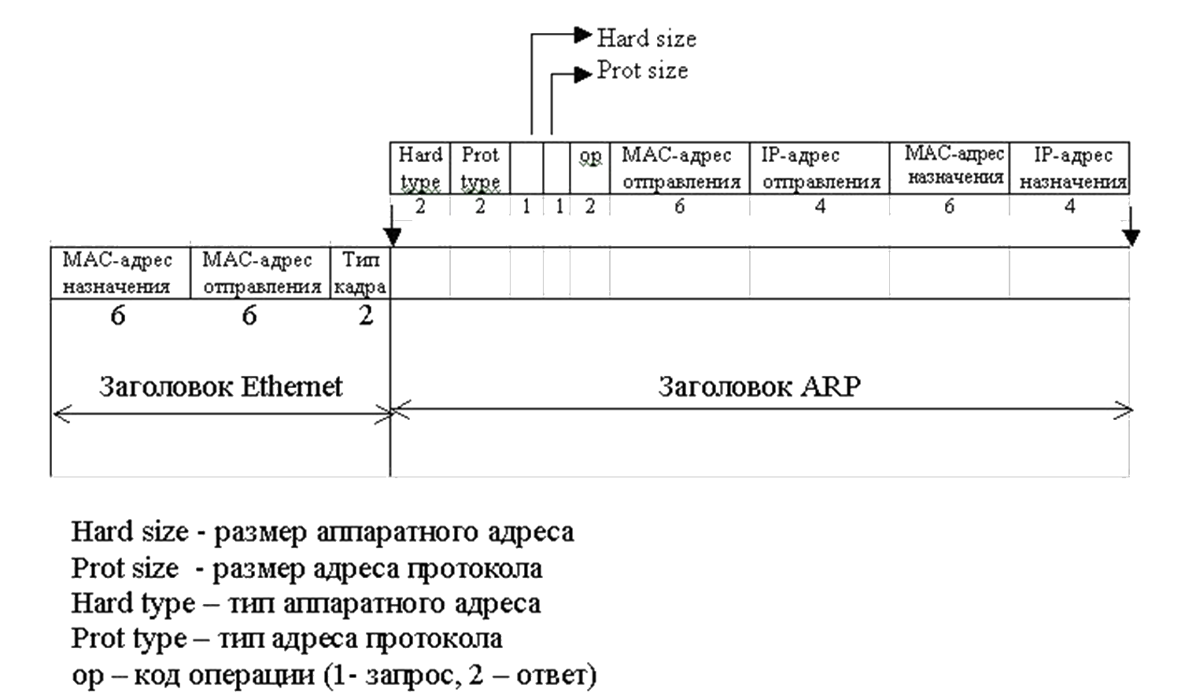
Формат пакета ARP/RARP/InARP

Slide 34
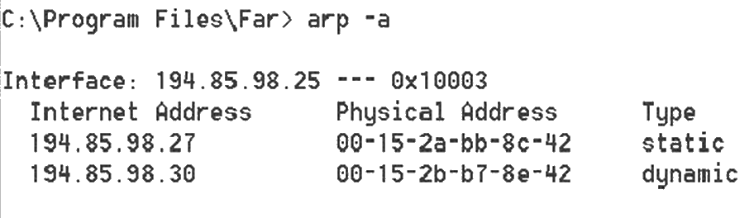
ARP-таблица
Команда arp -a

Slide 35
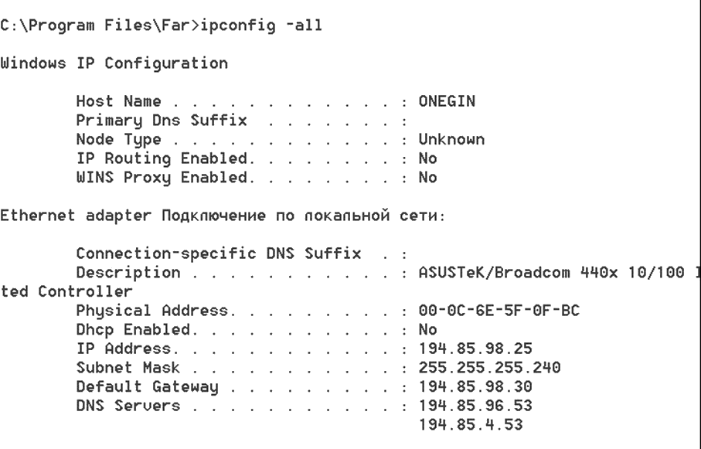
Сетевые интерфейсы
Команда ipconfig -all

Slide 36
Принципы маршрутизации
Выбор маршрута осуществляется конечными узлами и маршрутизаторами на основании таблиц
Основные поля таблицы маршрутизации:
Номер сети назначения
Адрес следующего маршрутизатора
Адрес выходного порта
Метрика
Специальная запись – маршрут
по умолчанию (default)
Таблица маршрутизации
S12 -- A 0
Default M17(2) А -

Slide 37
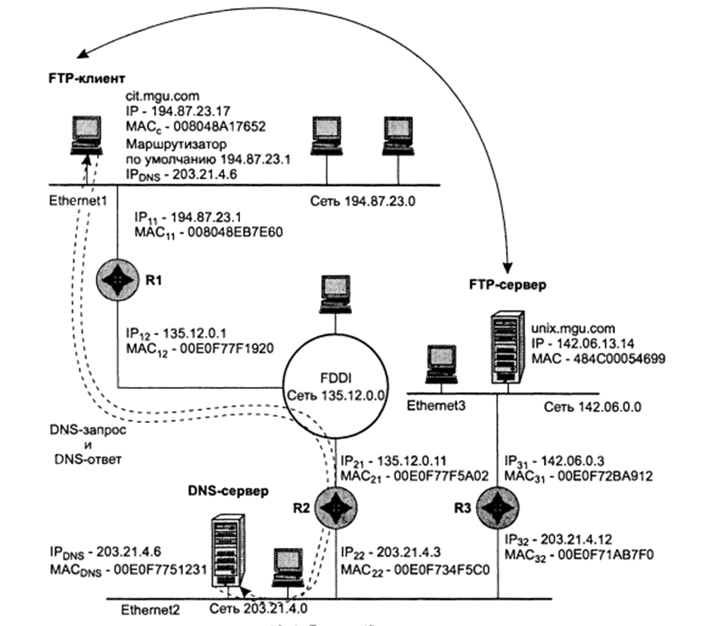
Пример IP-маршрутизации без масок
1. ftp unix.mgu.com
2. cit –> dns
3. arp (R1)

Slide 38
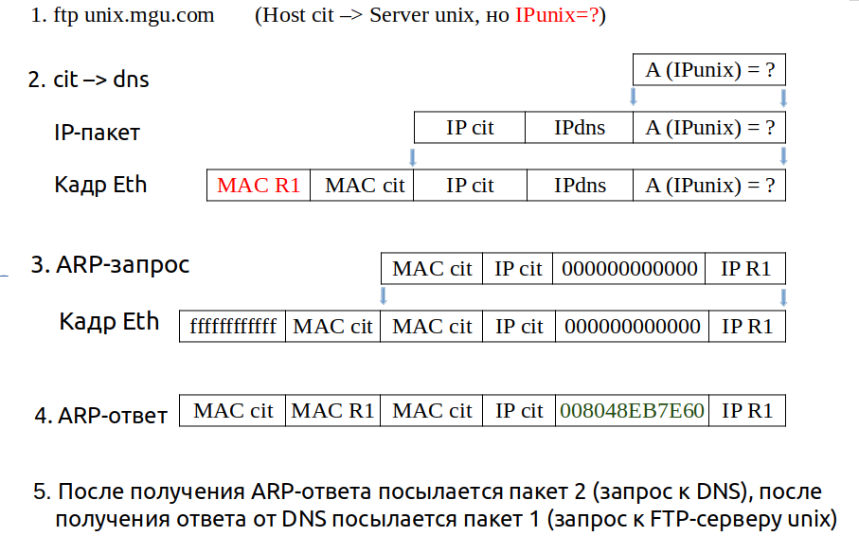
Продвижение пакетов в составной сети

Slide 39
Маршрутизация с использованием масок
Сеть класса В 129.44.0.0
Маска 255.255.192.0 (префикс /18)
129.44.0.0/18 10000001 00101100 00000000 00000000
129.44.64.0/18 10000001 00101100 01000000 00000000
129.44.128.0/18 10000001 00101100 10000000 00000000
129.44.192.0/18 10000001 00101100 11000000 00000000
Структуризация сети
Сокрытие структуры сети
Технология бесклассовой маршрутизации - CIDR (Classless Inter-Domain Routing)

Slide 40
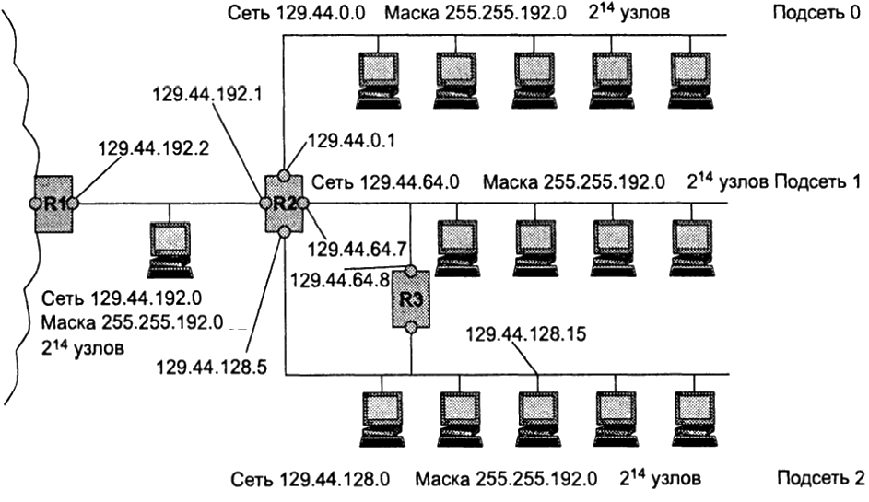
Маршрутизация с использованием масок

Slide 41
Порядок просмотра таблиц маршрутизации
Извлечение IP-адреса (IPd) из пакета
Поиск специфического маршрута
Просмотр каждой строки таблицы: Маска (из строки) накладывается на адрес (IPd & M) . Результат сравнивается с полем строки «Адрес назначения».
  Если совпадение — строка помечается
  Если нет — просмотр следующей строки - и так до конца таблицы
Действие с пакетом:
  Нет маршрута - отброс пакета
  Есть совпадение - отправка пакета
  Несколько совпадений (чаще всего, если маршрут 0.0.0.0) - отправка пакета по нескольким маршрутам

Slide 42
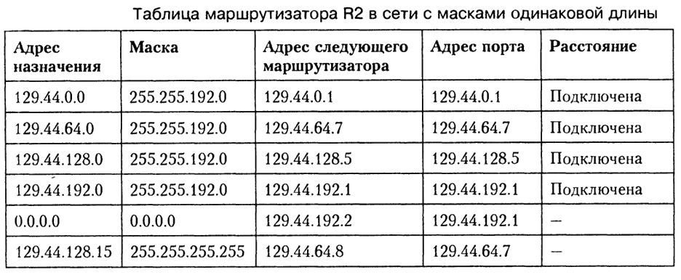
Пример таблицы маршрутизации с масками
Пример: IPd = 129.44.78.200 -
1) 129.44.128.15 - спец. маршрут
2) 1 строка - нет
3) 2 строка - есть маршрут@

Slide 43
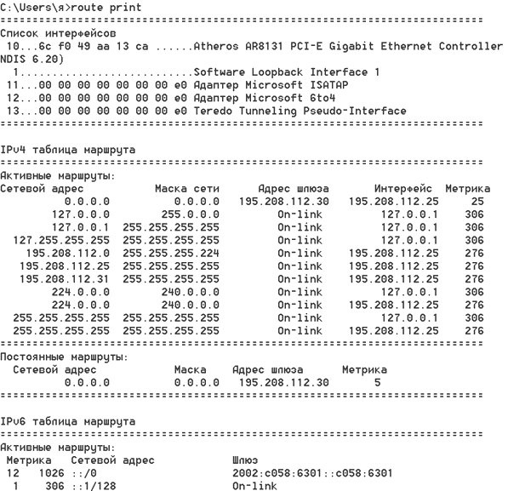
Список маршрутов
Host 195.208.112.25 route print
Посмотреть реальную таблицу:
route print
Список интерфейсов
IPv4
IPv6
Активные маршруты
Постоянные маршруты (сохраняются при перезагрузке)
Метрика (приоритет)

Slide 44
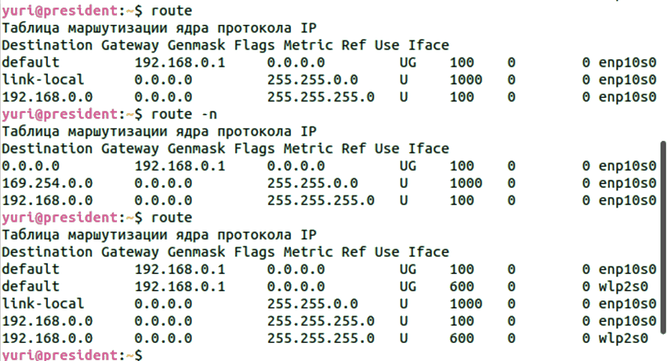
Таблица маршрутизации конечного узла (OC Ubuntu)
Host 192.168.0.2

Slide 45
Классы протоколов сетевого уровня
Сетевые протоколы (IPv4, IPv6)
Обеспечивают передачу пакетов от отправителя к получателю
IPv6 - адрес 128 бит (Интернет вещей)
2. Протоколы маршрутизации (OSPF, RIP, BGP …)
Обеспечивают автоматическое динамическое заполнение таблиц маршрутизаторов (OSPFv3 для IPv4 и IPv6)
CIDR
3. Служебные протоколы (ICMP, ICMPv6)
Обеспечивают передачу служебных сообщений о некорректной работе сети

Slide 46
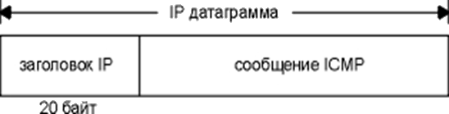
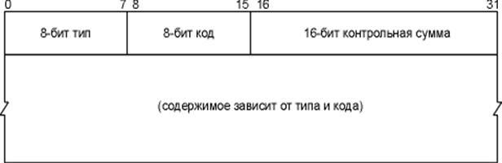
Протокол обмена управляющими сообщениями
Протокол обмена управляющими сообщениями - Internet Control Message Protocol (ICMP)

Slide 47
Типы и коды ICMP-сообщений (выборка)
Тип | Код | Описание | Запрос | Ошибка
0 | 0 | Эхо ответ | Х
3 | 0 | Сеть недоступна |  | Х
 | 1 | Хост недоступен |  | Х
 | 2 | Протокол недоступен |  | Х
 | 3 | Порт недоступен |  | Х
 | 4 | Необходима фрагментация, которая запрещена |  | Х
4 | 0 | Останов источника (устарел)
5 | Х | Перенапраление
8 | 0 | Эхо запрос
9 | 0 | Объявление маршрутизатора
10 | 0 | Запрос маршрутизатора
11 | 0 | Время истекло (

Slide 48
Практическое задание 1

Slide 49
Задание 1. Исходную IP-сеть разделите на 5 подсетей с заданным числом адресов в подсетях
Вариант | Исходная сеть | Маска | Требования к подсетям
1. | 194.193.192.0 | 255.255.255.0 | По крайней мере 1 подсеть должна включать не менее 99 адресов
2 | 192.193.194.0 | 255.255.255.0 | По крайней мере 3 подсети должны включать не менее чем по 50 адресов
3 | 190.191.192.0 | 255.255.255.0 | Ровно 2 подсети должны включать по 16 адресов
4 | 195.194.193.0 | 255.255.255.0 | По крайней мере 3 подсети должны включать по 32 адреса
5 | 200.200.200.0 | 255.255.255.128 | По крайней мере 1 подсеть должна включать не менее 60 адресов
6 | 200.200.200.0 | 255.255.255.128 | По крайней мере 3 подсети должны включать не менее чем по 30 адресов.
7 | 160.80.40.0 | 255.255.252.0 | По крайней мере 1 подсеть должна включать 512 адресов
8 | 160.80.40.0 | 255.255.252.0 | По крайней мере 2 подсети должны включать по 128 адресов
9 | 145.123.194.0 | 255.255.255.0 | По крайней мере 2 подсети должны иметь не менее 50 адресов
10 | 172.16.0.0 | 255.255.255.224 | Только одна подсеть должна иметь 16 адресов
11 | 10.20.30.0 | 255.255.255.0 | По крайней мере 3 подсети должны включать не менее чем по 52 адреса
12 | 20.30.40.0 | 255.255.255.0 | Ровно 2 подсети должны включать по 16 адресов
13 | 40.140.240.0 | 255.255.255.0 | По крайней мере 1 подсеть должна включать не менее 99 адресов
14 | 201.202.203.0 | 255.255.255.128 | По крайней мере 1 подсеть должна включать не менее 60 адресов

Slide 50
Задание 1. Исходную IP-сеть разделите на 5 подсетей с заданным числом адресов в подсетях
Вариант | Исходная сеть | Маска | Требования к подсетям
15 | 195.208.113.0 | 255.255.255.0 | По крайней мере 1 подсеть должна включать не менее 100 адресов
16 | 195.207.2.0 | 255.255.255.0 | По крайней мере 3 подсети должны включать не менее чем по 50 адресов
17 | 194.3.191.0 | 255.255.255.0 | Ровно 2 подсети должны включать по 16 адресов
18 | 194.3.192.0 | 255.255.255.0 | По крайней мере 3 подсети должны включать по 32 адреса
19 | 201.202.203.0 | 255.255.255.192 | По крайней мере 1 подсеть должна включать не менее 30 адресов
20 | 200.0.23.0 | 255.255.255.128 | По крайней мере 2 подсети должны включать не менее чем по 30 адресов.
21 | 160.60.42.0 | 255.255.252.0 | По крайней мере 1 подсеть должна включать 512 адресов
22 | 168.60.20.0 | 255.255.252.0 | По крайней мере 2 подсети должны включать по 128 адресов
23 | 192.193.194.0 | 255.255.255.0 | По крайней мере 2 подсети должны иметь не менее 50 адресов
24 | 20.40.80.160 | 255.255.255.192 | Ровно одна сеть должна иметь 16 адресов
25 | 10.30.67.0 | 255.255.255.0 | По крайней мере 3 подсети должны включать не менее чем по 52 адреса
26 | 20.30.40.0 | 255.255.255.0 | Две подсети должны включать по 16 адресов
27 | 40.143.255.0 | 255.255.255.0 | По крайней мере 1 подсеть должна включать не менее 76 адресов
28 | 1.10.25.0 | 255.255.255.128 | По крайней мере 4 подсети должны включать не более 30 адресов

Slide 51
Задание 1. Исходную IP-сеть разделите на 5 подсетей с заданным числом адресов в подсетях
Вариант | Исходная сеть | Маска | Требования к подсетям
29 | 40.140.240.0 | 255.255.255.0 | По крайней мере 1 подсеть должна включать не менее 70 адресов
30 | 195.207.2.0 | 255.255.255.0 | По крайней мере 3 подсети должны включать не менее чем по 60 адресов
31 | 194.3.191.0 | 255.255.255.0 | Ровно 2 подсети должны включать по 32 адреса
33 | 3.43.67.128 | 255.255.255.128 | По крайней мере 1 подсеть должна включать не менее 60 адресов
34 | 200.200.200.0 | 255.255.255.128 | По крайней мере 3 подсети должны включать не менее чем по 30 адресов.
35 | 160.0.128.0 | 255.255.252.0 | По крайней мере 1 подсеть должна включать 512 адресов
36 | 160.80.40.0 | 255.255.252.0 | По крайней мере 3 подсети должны включать не более чем 128 адресов
32 | 194.3.192.0 | 255.255.255.0 | По крайней мере 3 подсети должны включать по 32 адреса
37 | 10.11.12.0 | 255.255.255.0 | По крайней мере 2 подсети должны иметь не более 50 адресов
38 | 183.79.19.192 | 255.255.255.240 | Одна сеть должна иметь 8 адресов
39 | 10.20.30.0 | 255.255.255.0 | По крайней мере 3 подсети должны включать не менее чем по 36 адресов
40 | 20.30.40.0 | 255.255.255.0 | Только две подсети должны включать по 16 адресов
41 | 40.140.240.0 | 255.255.255.0 | По крайней мере 3 подсети должна включать не более чем 60 адресов
42 | 201.202.203.0 | 255.255.255.128 | По крайней мере 1 подсеть должна включать не менее 60 адресов

Slide 52
Задание 1. Исходную IP-сеть разделите на 5 подсетей с заданным числом адресов в подсетях
Вариант | Исходная сеть | Маска | Требования к подсетям
43 | 10.0.0.0 | 255.255.255.0 | Не должно быть больше двух подсетей одинакового размера
44 | 195.207.2.0 | 255.255.255.0 | Должно быть не менее трех подсетей одинакового размера
45 | 74.172.196.0 | 255.255.255.0 | Должно быть ровно три подсети одинакового размера
46 | 34.3.1.0 | 255.255.255.0 | Должно быть не менее 2 подсетей, содержащих не более 20 узлов
47 | 201.202.192.0 | 255.255.254.0 | Все подсети должны включать не менее 60 адресов
48 | 201.202.192.0 | 255.255.254.0 | По крайней мере 2 подсети должны включать не более 40 адресов.
49 | 84.24.40.0 | 255.255.252.0 | По крайней мере 1 подсеть должна включать 512 адресов
50 | 254.255.200.0 | 255.255.252.0 | По крайней мере 2 подсети должны включать по 128 адресов
51 | 192.94.15.0 | 255.255.255.0 | По крайней мере 2 подсети должны иметь не менее 50 адресов
52 | 20.40.80.160 | 255.255.255.224 | Одна сеть должна иметь 16 адресов
53 | 117.34.192.0 | 255.255.248.0 | По крайней мере 3 подсети должны включать не менее чем по 500 адресов
54 | 120.130.140.0 | 255.255.255.0 | Ровно две подсети должны включать по 32 адреса
55 | 38.118.32.0 | 255.255.255.240 | По крайней мере 2 подсети должна включать не менее 4 адресов
56 | 11.57.182.128 | 255.255.255.128 | По крайней мере 1 подсеть должна включать не менее 40 адресов

Slide 53
Задание 1. Исходную IP-сеть разделите на 5 подсетей с заданным числом адресов в подсетях
Примечание:
В задании указаны требования к числу адресов (не узлов).
Подсетей должно быть 5, и они должны занимать все адресное пространство исходной сети.
Оформление отчета
Титульная страница: N группы, Фамилия И.О.
В тексте отчета привести:
1. N варианта и само задание полностью.
2. Решение в виде:
Подсеть Адрес Маска Число адресов
1 100.100.100.0 255.255.255.128 ...
2 ….. ….. …
3. Схему распределения адресов

Slide 54
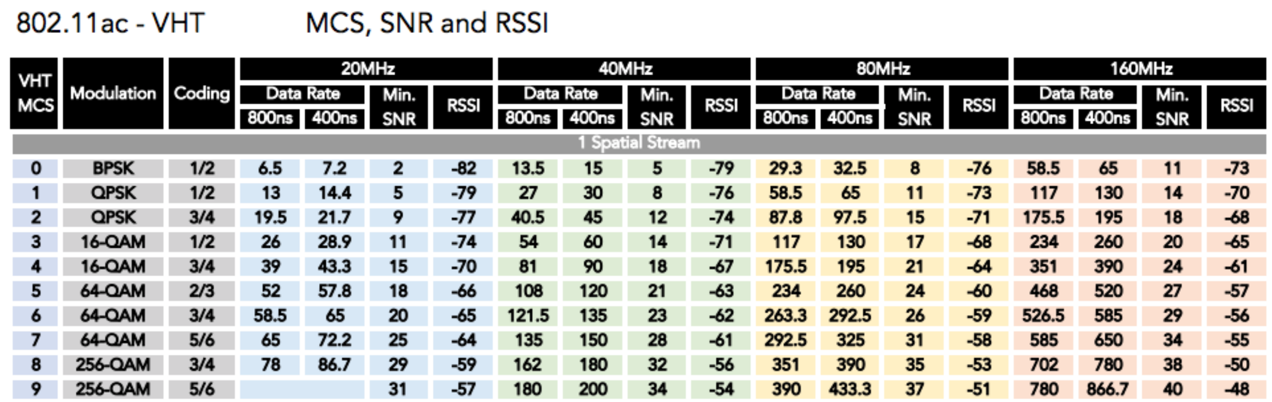
Задание 2. Вычисление скорости WiFi соединений
Используя таблицу вычислить MCS, модуляцию и соотношение скорости соединения WiFi для двух устройств.

Slide 55
Задание 2. Вычисление скорости WiFi соединений
Два устройства (A и В) подключены к одному роутеру 802.11ac:
Параметры соединения (полоса и количество потоков настраиваются по наименьшим значениям, допустимым для данной силы сигнала)
Устройство А | Устройство В
1. RSSI = -35 dBm, Ширина полосы 20 МГц, MIMO 1 | RSSI = -75 dBm, Ширина полосы 160 МГц, MIMO 1
2. RSSI = -36 dBm, Ширина полосы 40 МГц, MIMO 2 | RSSI = -70 dBm, Ширина полосы 20 МГц, MIMO 2
3. RSSI = -37 dBm, Ширина полосы 80 МГц, MIMO 3 | RSSI = -65 dBm, Ширина полосы 40 МГц, MIMO 4
4. RSSI = -38 dBm, Ширина полосы 160 МГц, MIMO 4 | RSSI = -60 dBm, Ширина полосы 80 МГц, MIMO 8
5. RSSI = -39 dBm, Ширина полосы 20 МГц, MIMO 8 | RSSI = -55 dBm, Ширина полосы 160 МГц, MIMO 3
6. RSSI = -40 dBm, Ширина полосы 40 МГц, MIMO 1 | RSSI = -50 dBm, Ширина полосы 20 МГц, MIMO 1
7. RSSI = -41 dBm, Ширина полосы 80 МГц, MIMO 2 | RSSI = -45 dBm, Ширина полосы 40 МГц, MIMO 2
8. RSSI = -42 dBm, Ширина полосы 160 МГц, MIMO 3 | RSSI = -40 dBm, Ширина полосы 80 МГц, MIMO 4
9. RSSI = -43 dBm, Ширина полосы 20 МГц, MIMO 4 | RSSI = -35 dBm, Ширина полосы 160 МГц, MIMO 8
10. RSSI = -44 dBm, Ширина полосы 40 МГц, MIMO 8 | RSSI = -79.5 dBm, Ширина полосы 80 МГц, MIMO 1
11. RSSI = -45 dBm, Ширина полосы 80 МГц, MIMO 1 | RSSI = -78.5 dBm, Ширина полосы 40 МГц, MIMO 8

Slide 56
Задание 2. Вычисление скорости WiFi соединений
Устройство А | Устройство В
12. RSSI = -46 dBm, Ширина полосы 160 МГц, MIMO 2 | RSSI = -77.5 dBm, Ширина полосы 20 МГц, MIMO 4
13. RSSI = -47 dBm, Ширина полосы 20 МГц, MIMO 3 | RSSI = -76.5 dBm, Ширина полосы 160 МГц, MIMO 3
14. RSSI = -48 dBm, Ширина полосы 40 МГц, MIMO 4 | RSSI = -75.5 dBm, Ширина полосы 80 МГц, MIMO 2
15. RSSI = -49 dBm, Ширина полосы 80 МГц, MIMO 8 | RSSI = -74.5 dBm, Ширина полосы 40 МГц, MIMO 1
16. RSSI = -50 dBm, Ширина полосы 160 МГц, MIMO 1 | RSSI = -73.5 dBm, Ширина полосы 20 МГц, MIMO 8
17. RSSI = -51 dBm, Ширина полосы 20 МГц, MIMO 2 | RSSI = -72.5 dBm, Ширина полосы 160 МГц, MIMO 4
18. RSSI = -52 dBm, Ширина полосы 40 МГц, MIMO 3 | RSSI = -71.5 dBm, Ширина полосы 80 МГц, MIMO 3
19. RSSI = -53 dBm, Ширина полосы 80 МГц, MIMO 4 | RSSI = -70.5 dBm, Ширина полосы 40 МГц, MIMO 2
20. RSSI = -54 dBm, Ширина полосы 160 МГц, MIMO 8 | RSSI = -69.5 dBm, Ширина полосы 20 МГц, MIMO 1
21. RSSI = -55 dBm, Ширина полосы 20 МГц, MIMO 1 | RSSI = -68.5 dBm, Ширина полосы 160 МГц, MIMO 8
22. RSSI = -56 dBm, Ширина полосы 40 МГц, MIMO 2 | RSSI = -67.5 dBm, Ширина полосы 80 МГц, MIMO 4
23. RSSI = -57 dBm, Ширина полосы 80 МГц, MIMO 3 | RSSI = -66.5 dBm, Ширина полосы 40 МГц, MIMO 3
24. RSSI = -58 dBm, Ширина полосы 160 МГц, MIMO 4 | RSSI = -65.5 dBm, Ширина полосы 20 МГц, MIMO 2
25. RSSI = -59 dBm, Ширина полосы 20 МГц, MIMO 8 | RSSI = -64.5 dBm, Ширина полосы 160 МГц, MIMO 1

Slide 57
Задание 2. Вычисление скорости WiFi соединений
Устройство А | Устройство В
26. RSSI = -60 dBm, Ширина полосы 40 МГц, MIMO 1 | RSSI = -63.5 dBm, Ширина полосы 80 МГц, MIMO 8
27. RSSI = -61 dBm, Ширина полосы 80 МГц, MIMO 2 | RSSI = -62.5 dBm, Ширина полосы 40 МГц, MIMO 4
28. RSSI = -62 dBm, Ширина полосы 160 МГц, MIMO 3 | RSSI = -61.5 dBm, Ширина полосы 20 МГц, MIMO 3
29. RSSI = -63 dBm, Ширина полосы 20 МГц, MIMO 4 | RSSI = -60.5 dBm, Ширина полосы 160 МГц, MIMO 2
30. RSSI = -64 dBm, Ширина полосы 40 МГц, MIMO 8 | RSSI = -59.5 dBm, Ширина полосы 80 МГц, MIMO 1
31. RSSI = -65 dBm, Ширина полосы 80 МГц, MIMO 1 | RSSI = -58.5 dBm, Ширина полосы 40 МГц, MIMO 8
32. RSSI = -66 dBm, Ширина полосы 160 МГц, MIMO 2 | RSSI = -57.5 dBm, Ширина полосы 20 МГц, MIMO 4
33. RSSI = -67 dBm, Ширина полосы 20 МГц, MIMO 3 | RSSI = -56.5 dBm, Ширина полосы 160 МГц, MIMO 3
34. RSSI = -68 dBm, Ширина полосы 40 МГц, MIMO 4 | RSSI = -55.5 dBm, Ширина полосы 80 МГц, MIMO 2
35. RSSI = -69 dBm, Ширина полосы 80 МГц, MIMO 8 | RSSI = -54.5 dBm, Ширина полосы 40 МГц, MIMO 1
36. RSSI = -70 dBm, Ширина полосы 160 МГц, MIMO 1 | RSSI = -53.5 dBm, Ширина полосы 20 МГц, MIMO 8
37. RSSI = -71 dBm, Ширина полосы 20 МГц, MIMO 2 | RSSI = -52.5 dBm, Ширина полосы 160 МГц, MIMO 4
38. RSSI = -72 dBm, Ширина полосы 40 МГц, MIMO 3 | RSSI = -51.5 dBm, Ширина полосы 80 МГц, MIMO 3
39. RSSI = -73 dBm, Ширина полосы 80 МГц, MIMO 4 | RSSI = -50.5 dBm, Ширина полосы 40 МГц, MIMO 2

Slide 58
Задание 2. Вычисление скорости WiFi соединений
Устройство А | Устройство В
40. RSSI = -74 dBm, Ширина полосы 160 МГц, MIMO 8 | RSSI = -49.5 dBm, Ширина полосы 20 МГц, MIMO 1
41. RSSI = -75 dBm, Ширина полосы 20 МГц, MIMO 1 | RSSI = -48.5 dBm, Ширина полосы 160 МГц, MIMO 8
42. RSSI = -76 dBm, Ширина полосы 40 МГц, MIMO 2 | RSSI = -47.5 dBm, Ширина полосы 80 МГц, MIMO 4
43. RSSI = -77 dBm, Ширина полосы 80 МГц, MIMO 3 | RSSI = -46.5 dBm, Ширина полосы 40 МГц, MIMO 3
44. RSSI = -78 dBm, Ширина полосы 160 МГц, MIMO 4 | RSSI = -45.5 dBm, Ширина полосы 20 МГц, MIMO 2
45. RSSI = -79 dBm, Ширина полосы 20 МГц, MIMO 8 | RSSI = -44.5 dBm, Ширина полосы 160 МГц, MIMO 1
46. RSSI = -80 dBm, Ширина полосы 40 МГц, MIMO 1 | RSSI = -43.5 dBm, Ширина полосы 80 МГц, MIMO 8
47. RSSI = -35.5 dBm, Ширина полосы 80 МГц, MIMO 2 | RSSI = -42.5 dBm, Ширина полосы 40 МГц, MIMO 4
48. RSSI = -36.5 dBm, Ширина полосы 160 МГц, MIMO 3 | RSSI = -41.5 dBm, Ширина полосы 20 МГц, MIMO 3
49. RSSI = -37.5 dBm, Ширина полосы 20 МГц, MIMO 4 | RSSI = -40.5 dBm, Ширина полосы 160 МГц, MIMO 2
50. RSSI = -38.5 dBm, Ширина полосы 40 МГц, MIMO 8 | RSSI = -39.5 dBm, Ширина полосы 80 МГц, MIMO 1
51. RSSI = -39 dBm, Ширина полосы 160 МГц, MIMO 8 | RSSI = -72 dBm, Ширина полосы 160 МГц, MIMO 8
52. RSSI = -64 dBm, Ширина полосы 40 МГц, MIMO 2 | RSSI = -71 dBm, Ширина полосы 20 МГц, MIMO 8
53. RSSI = -73 dBm, Ширина полосы 80 МГц, MIMO 4 | RSSI = -59 dBm, Ширина полосы 40 МГц, MIMO 4

Slide 59
Задание 3. Расчет времени передачи файлов
Сколько времени потребуется на передачу файла размером «А» МБайт, при размере кадра канального уровня «B» Байт и доле повторно передаваемых пакетов «С»/1000.
В качестве протокола канального уровня используется Ethernet DIX, на сетевом уровне – IPv4, размеры заголовков транспортного и прикладного уровней вместе – 26 байт. Физический уровень 100BaseT.
Время на передачу одного пакета данных составляет 89 мс. Задержка при повторной передаче пакета составляет 300 мс без учета времени повторной передачи.
Повторная передача осуществляется после передачи 1000/«С» пакетов с округлением в большую сторону до ближайшего целого

Slide 60
Задание 3. Расчет времени передачи файлов
А = 73 Мбайт, В = 1247 Байт, С = 5.84
А = 18 Мбайт, В = 312 Байт, С = 3.17
А = 92 Мбайт, В = 1432 Байт, С = 8.26
А = 5 Мбайт, В = 95 Байт, С = 1.45
А = 64 Мбайт, В = 856 Байт, С = 7.63
А = 37 Мбайт, В = 1189 Байт, С = 4.08
А = 100 Мбайт, В = 80 Байт, С = 9.99
А = 22 Мбайт, В = 450 Байт, С = 2.91
А = 81 Мбайт, В = 1024 Байт, С = 6.72
А = 46 Мбайт, В = 567 Байт, С = 5.11
А = 29 Мбайт, В = 1321 Байт, С = 3.84
А = 88 Мбайт, В = 777 Байт, С = 8.93
А = 12 Мбайт, В = 200 Байт, С = 1.89
А = 59 Мбайт, В = 1450 Байт, С = 7.05
А = 33 Мбайт, В = 912 Байт, С = 4.62
А = 77 Мбайт, В = 1056 Байт, С = 5.49
А = 41 Мбайт, В = 638 Байт, С = 3.31
А = 96 Мбайт, В = 1255 Байт, С = 9.17
А = 7 Мбайт, В = 150 Байт, С = 2.12
А = 54 Мбайт, В = 1421 Байт, С = 6.38
А = 26 Мбайт, В = 385 Байт, С = 2.74
А = 83 Мбайт, В = 988 Байт, С = 7.81
А = 15 Мбайт, В = 267 Байт, С = 1.53
А = 71 Мбайт, В = 1145 Байт, С = 8.44
А = 38 Мбайт, В = 721 Байт, С = 4.97
А = 90 Мбайт, В = 1367 Байт, С = 6.29
А = 21 Мбайт, В = 502 Байт, С = 3.06
А = 68 Мбайт, В = 1298 Байт, С = 5.67
А = 44 Мбайт, В = 843 Байт, С = 7.12
А = 99 Мбайт, В = 111 Байт, С = 9.02
А = 3 Мбайт, В = 135 Байт, С = 1.21
А = 57 Мбайт, В = 967 Байт, С = 6.85
А = 30 Мбайт, В = 622 Байт, С = 4.23
А = 85 Мбайт, В = 1408 Байт, С = 8.67
А = 19 Мбайт, В = 334 Байт, С = 2.58
А = 62 Мбайт, В = 1234 Байт, С = 7.49
А = 35 Мбайт, В = 755 Байт, С = 3.92
А = 78 Мбайт, В = 1089 Байт, С = 5.33
А = 47 Мбайт, В = 1428 Байт, С = 9.41
А = 10 Мбайт, В = 178 Байт, С = 2.01
А = 53 Мбайт, В = 1311 Байт, С = 6.14
А = 24 Мбайт, В = 476 Байт, С = 3.69
А = 87 Мбайт, В = 1195 Байт, С = 8.08
А = 13 Мбайт, В = 233 Байт, С = 1.77
А = 72 Мбайт, В = 1444 Байт, С = 7.96
А = 39 Мбайт, В = 699 Байт, С = 4.45
А = 94 Мбайт, В = 1266 Байт, С = 5.78
А = 8 Мбайт, В = 167 Байт, С = 2.34
А = 61 Мбайт, В = 1388 Байт, С = 9.63
А = 28 Мбайт, В = 521 Байт, С = 3.52
А = 28 Мбайт, В = 1042 Байт, С = 3.52
А = 35 Мбайт, В = 568 Байт, С = 1.45
А = 86 Мбайт, В = 275 Байт, С = 8.67
А = 3 Мбайт, В = 87 Байт, С = 0.79

